Slide 1

Unidad de Planeación Minero Energética

Slide 2
CAPT No. 199
28 Julio 2023
F-CE-01_V4

Slide 3
Verificación del quórum
Aprobación acta anterior Comité No. 198
Informe Comité técnico y regulatorio
Informe secretaría técnica: Plan de expansión de Transmisión
Convocatorias 2023
Informe operativo XM
Expansión solicitada y propuesta
Varios
AGENDA
F-CE-01_V4

Slide 4
Verificación del quorum
Transmisor | ISA INTERCOLOMBIA | X
 | EPM | X
 | GEB | X
Gran Consumidor | ECOPETROL | X
 | Sierra-Col Energy
 | CERROMATOSO | X
Comercializador | ENEL COLOMBIA | X
 | ISAGEN | X
 | AIR-E | X
Generador | TERMOBARRANQUILLA (TEBSA) | X
Distribuidor | CELSIA COLOMBIA | X
CND | XM | X
Ministerio | MME | X
UPME | UPME | X

Slide 5

Aprobación Acta Comité No. 198
F-CE-01_V4

Slide 6
Informe comité técnico y regulatorio
F-CE-01_V4

Slide 7
ENEL
Consideraciones FPO bahía Nva Esperanza
ENEL resalta la comunicación enviada a la UPME, en donde conforme al análisis físico realizado recomienda continuar con la alternativa 1, la cual es realizar la instalación del segundo transformador en el espacio inicialmente asignado para el T2, así mismo resaltan que el tiempo de ejecución para la Bahía del T2 es de 36 meses debido al rescate arqueológico que se debe realizar por lo cual recomiendan una FPO a Dic/26.
Sopo 230 kV/115kV
ENEL indica que la subestación quedaría ubicada lo más cerca posible al doble circuito Guavio-Circo 230 kV de Enlaza GEB por la vía Sopo- La Calera, resaltando que ya tienen identificado el lote y que están en validación del uso del suelo. Desde allí en su primera etapa, saldrán dos líneas de 115kV una hacia la subestación Gran Sabana y otra hacia la subestación Bochica.
E1: Sopó 230/115 kV entra en operación en diciembre de 2026 y se contempla un retraso de Norte 230/115 kV para diciembre de 2030. B/C = 2,53
E2: Sopó 230/115 kV entra en operación en 2040 para evitar DNA desde este año. B/C = 22,15
E3:Sopó 230/115 kV y Norte 230/115 kV con FPO diciembre de 2026. Sopó se adelanta y obtiene los beneficios a partir de 2040. B/C = 3,83
F-CE-01_V4

Slide 8
Corzo 500/115 kV
ENEL indica que la subestación Corzo 500/115 kV, propone transformar directamente a nivel del STR, el diseño de esta subestación seria similar a la subestación Nueva Esperanza 500/115kV, se proponen 3 etapas.
ENEL indica que con la subestación Corzo 500/115kV, retrasa la necesidad del 3 transformador en la subestación Nueva Esperanza, del 3 transformador de Bacatá y de la necesidad de ampliar la subestación Balsillas a corto plazo, adicional esta subestación no tiene espacio en este momento para poder realizar la ampliación, se están verificando las alternativas, tiene un B/C = 3,48.
Situación operativa
Reflexiones iniciales
XM informa de la existencia de 115 nodos en configuración radial asociados con 41 zonas excluidas, los cuales
presentan características de vulnerabilidad ante contingencias sencillas, crecimiento alto de la demanda y
consecuentemente sobrecarga y baja tensión en nodos.
De otra parte, proponen evaluar la expansión del criterio de confiabilidad N-1 a otro que contemple la red degradada N-k, dado que tales condiciones se presentan en la operación normal a cuenta de los cortes naturales y los de mantenimiento.
En relación con los proyectos, se sugiere realizar las actividades de seguimiento y evaluación para llegar a la “Definición y construcción anticipada de obras estructurales que mitiguen los riesgos para la atención segura y confiable de la demanda en el largo plazo”.

Slide 9
Capacidad y nivel de corto circuito en subestaciones del SIN
En los resultados presentados por parte del CND, para el 2024, se encontraron 45 subestaciones que tienen niveles de cortocircuito al 90% de su capacidad nominal y 23 subestaciones que tienen niveles superiores al 100%.
Por parte de Intercolombia se hizo la solicitud de socializar y revisar en conjunto la metodología que se viene usando con el objetivo de unificar criterios, así mismo identificar los equipos o particularidades que están limitando las capacidades de corto de las diferentes subestaciones para así buscar soluciones.
Dentro de los compromisos adquiridos, se encuentran: organizar mesa de trabajo para unificar criterios en el cálculo de los niveles de cortocircuito.

Slide 10
Riesgos operativos asociados a configuración de subestaciones
El CND presenta el levantamiento de información respecto de las subestaciones que disponen de configuración en anillo, así como de los riesgos que implica tener un número alto de bahías asociadas a tal tipo de configuración, pues se tienen subestaciones con hasta 11. Se resaltan los riesgos de disminución en la confiabilidad del sistema y la flexibilidad de la subestación, así como la generación de nuevas restricciones ante fallas o indisponibilidad de un elemento.
En consecuencia recomienda establecer criterios para la definición del número máximo de campos en tal configuración. En el mismo sentido recomienda definir acciones para la reconfiguración de subestaciones existentes en procura de que brinden mayor confiabilidad a la demanda en red completa y ante indisponibilidad de un elemento.

Slide 11
Metodología de evaluación técnico económica presentada por XM
Esta metodología se soporta por el marco regulatorio CREG 062 del 2000, donde se establecen las bases metodológicas para la identificación y clasificación de las restricciones y de las generaciones de seguridad en el Sistema Interconectado Nacional, y los criterios generales y procedimientos para la evaluación y definición de las mismas por parte del CND.
La evaluación técnica se focaliza en el análisis de cada una de las obras a realizar, teniendo en cuenta la información histórica y la prospectiva de la demanda que se atenderá por dicha obra
La evaluación económica inicia con la identificación de costos y beneficios. En esta identificación se determinan los beneficios de liquidación del mercado, entre los cuales se encuentran:
La reducción de precios del mercado, reducción de costos de reconciliación, reducción de pérdidas en el sistema, disminución de las reservas para bajar la utilización o costo de las reservas (este beneficio se encuentra como propuesta), reducción de demanda no atendida en la cual se parte del análisis horario histórico de la demanda se proyecta a futuro y se compara con la demanda máxima atendible.
La reducción de emisiones de CO2, reducción de la vulnerabilidad del sistema, incremento en los límites de exportación TIE, intangibles, que deben ser listados y descritos para que sean usados como elementos adicionales

Slide 12
CONCLUSIONES
Cortocircuito:
Discusión de ajuste metodológico para el análisis de corto.
Cruces de línea:
Se sugiere realizar una propuesta regulatoria y una metodología de beneficio costo para futuros proyectos que presenten cruce de líneas.
Recomendación de proyectos de urgencia por parte de la mesa para consideración de la UPME:
Sopó 230 Kv/115 kV
Corzo por fases
Obras definidas, pero que aun no tienen promotor
            Transformador Nueva Esperanza 2
    Subestación Carreto 500 kV
    Subestación Alcaraván 230/115kV

Slide 13
Plan de expansión de Transmisión (2022-2036)
Resolución 40477 de 24 julio de 2023
F-CE-01_V4

Slide 14
OBRAS
Segundo circuito Cerromatoso – Sahagún – Chinú 500 kV-FPO 11/2024
4 km de línea en doble circuito (2 líneas de 4 km) nuevo hasta interceptar la línea existente Cerromatoso – Chinú 2 500 kV.
Se requieren dos (2) bahías de línea en 500 kV y se prevé que se requieran dos (2) cortes centrales.
Tercer transformador Bolívar 500/220 Kv-FPO 06/2026
Transformador 500/220 kV de 450 MVA en la subestación Bolívar.
Dos (2) bahías de transformación a nivel de 500 kV y 220 kV.
Corte Central Chinú 220 Kv
Se requiere un corte central en 220 kV en configuración Interruptor y Medio para la conexión del proyecto.
Reconfiguración de la subestación Banadía 230 kV FPO 11/2025
De barra sencilla a barra principal más barra de transferencia – BPT, con fecha de entrada en operación para noviembre de 2025.

Slide 15
OBRAS
Segundo transformador La Virginia 500/220 Kv FPO 12/2024
Para la instalación del Transformador se requiere trasladar o instalar:
Una Bahía de conexión a 500 kV.
Una Bahía de conexión a 230 kV.
Un Transformador 500/230 kV – 450 MVA
Subestación San Marcos FPO 12/2024
Para la instalación del reactor se requiere:
Una Bahía para el reactor de barra.
Corte central para el nuevo diámetro requerido.
Una bahía para el transformador 500/230 kV.
Protección diferencial para el barraje 1.
HVDC (PARA ESTUDIO)
A 600 Kv, bipolo con retorno metálico, interconectando la subestación Colectora 2 500 kV en el Departamento de La Guajira con la subestación Primavera 500 kV, con fecha de entrada en operación diciembre de 2032.

Slide 16
Convocatorias 2023
F-CE-01_V4

Slide 17
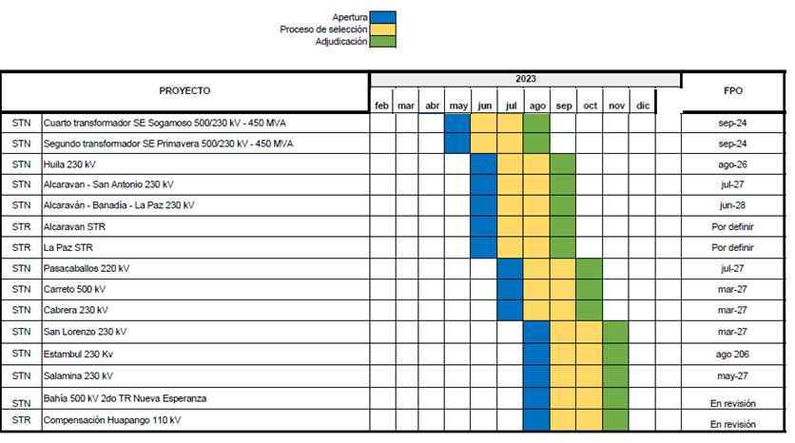
*Apenas se resuelvan los temas técnicos en Chocó y la bahía de Nueva Esperanza, estos proyectos se volverán prioridad frente al cronograma presentado.

Slide 18
Expansión en estudio
F-CE-01_V4

Slide 19
OBRAS DE EXPANSIÓN EN ESTUDIO | ÁREA
Subestación La Uribe 220/115 kV al STN a través de la reconfiguración de los circuitos Tuluá-Zarzal 115 kV y San Marcos-Cartago 220 kV | VALLE
Subestación La Villa 220 kV al STN a través de la reconfiguración de los circuitos Cartago – San Marcos y Tuluá - Buga | VALLE
Subestación Canoas al STN a través de la reconfiguración de los circuitos Buga-Calima 115 kV y San Marcos-Cartago 220 Kv | VALLE
Subestación Jardín 220/115 kV al STN a través de la reconfiguración de los circuitos Juanchito – Alférez, Estambul – Juanchito | VALLE
Construcción de la nueva subestación Guanentá 115 kV y la nueva subestación Málaga 115 kV. Normalización de una línea de transmisión a 115 kV entre estas dos subestaciones. | SANTANDER
Nueva línea de transmisión a 230 kV con sus bahías de línea asociadas, de aproximadamente 11 km desde la subestación Barranca hasta la subestación Comuneros | SANTANDER
Expandir la capacidad de transporte de la subestación mediante las siguientes alternativas: A1: Instalación de FACTS Distribuidos A2: Nueva línea Mesa del Sol – Piedecuesta 115 kV A3: Repotenciación de la línea Mesa del Sol – Piedecuesta 115 kV | SANTANDER
Propuesta Tonchalá 220 kV | NORTE DE SANTANDER
F-CE-01_V4

Slide 20
OBRAS DE EXPANSIÓN EN ESTUDIO | ÁREA
Nueva Sahagún 110 kV | SUCRE - CORDOBA
Nueva subestación Lorica 110 kV y obras asociadas | SUCRE - CORDOBA
La Loma – El Banco – Mompox | SUCRE - CORDOBA
Segundo Circuito Chinú – Toluviejo – Bolívar 220 kV* *La obra no cuenta con solicitud de Unidades Constructivas (UC) | BOLIVAR
Interconexión entre las subestaciones La Loma – El Banco – Mompox 110 kV | GCM
Solicitud de concepto de normalización barraje 110kV S/E Manzanares | GCM
Normalización Segundo Transformador Copey 220/110/34.5 kV | GCM
Subestación Nueva Bosconia 110/34.5 kV nuevo un punto de inyección para la actual subestación Bosconia Mejoría en los perfiles de tensión y cargabilidad en la zona. | GCM
Subestación Nueva Bosconia 110/34.5 kV nuevo un punto de inyección para la actual Subestación Bosconia Mejoría en los perfiles de tensión y cargabilidad en la zona. | GCM
Subestación Uribia 110/34,5 kV | GCM
Subestación Almendros 110/13,8 kV | GCM
Subestación Nueva Fundación 110 kV | GCM
F-CE-01_V4

Slide 21
OBRAS DE EXPANSIÓN EN ESTUDIO | ÁREA
Cambio Transformador Guavio 230/115 KV de 40 MVA a 90 MVA | ORIENTAL
Subestación Eléctrica Intexzona 115kV | ORIENTAL
Subestación Sopó 230/115 kV y líneas asociadas | ORIENTAL
Subestación Corzo 500/115 kV y líneas asociadas | ORIENTAL
Interconexión de las Subregiones Nordeste – Urabá A 220 kV | ANTIOQUIA
Subestación Lagunas 220 kV Guárcama 220kV | ANTIOQUIA
Alta Cargabilidad del Oriente Antioqueño - Subestación Guarne 220/110 kV | ANTIOQUIA
Instalación de un módulo FACTS para el enlace Brisas – Cajamarca -Regivit 115kV | TOLIMA
Subestación San Joaquín 115//34.5 kV | TOLIMA
Subestación Amanecer 220/115 kV | TOLIMA
Subestación La Gaitana 230/115 kV y obras asociadas al STR | HUILA
Segundo circuito Altamira Forencia Doncello 115 kV | CAQUETÁ
F-CE-01_V4

Slide 22
OBRAS DE EXPANSIÓN EN ESTUDIO | ÁREA
Subestación Santa Verónica 110 | ATLANTICO
Nueva subestación Cevillar 110/13,8 kV. | ATLANTICO
Nueva subestación Los Cerezos 110/13,8 kV | ATLANTICO
Subestación Soledad 110/13,8 kV | ATLANTICO
Subestación Riomar 110 kV | ATLANTICO
Repotenciación Línea Termoflores – Las Flores 110 kV | ATLANTICO
Transformador SDL 34,5/13,8kV Subestación Sabanalarga | ATLANTICO
Segundo circuito Santa María - Tunjita - Guateque - Sesquilé 115 kV | BOYACÁ

Slide 23
VARIOS
F-CE-01_V4

Slide 24
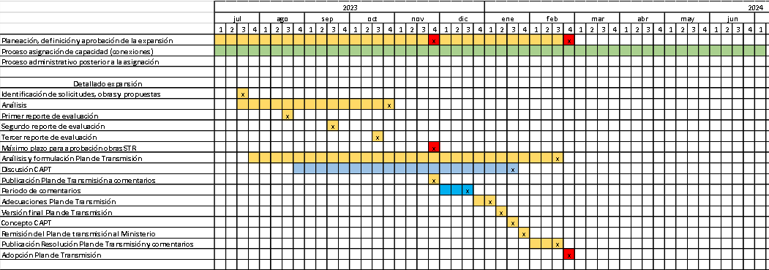
Cronograma de expansión

Slide 25




Gracias!
@upmecol @upmeoficial @upmeoficial @upmeoficial
www.upme.gov.co

